Slide 1
Ядерное приборостроение. Актуальные вопросы разработки, производства, эксплуатации. Метрология ионизирующих излучений. 21–24 октября 2019 г. Сочи
Научно-производственное унитарное предприятие «АТОМТЕХ» Республика Беларусь, г. Минск
info@atomtex.com
КАЧЕСТВА РЕНТГЕНОВСКОГО ИЗЛУЧЕНИЯ ЭТАЛОННОЙ ПОВЕРОЧНОЙ УСТАНОВКИ УПР-АТ300 С МАЛОЙ МОЩНОСТЬЮ ДОЗЫ ДЛЯ ИССЛЕДОВАНИЯ ЭНЕРГЕТИЧЕСКОЙ ЗАВИСИМОСТИ СЦИНТИЛЛЯЦИОННЫХ БЛОКОВ ДЕТЕКТИРОВАНИЯ
Р.В. Лукашевич, А.В. Новиченко, К.Г. Сеньковский

Slide 2
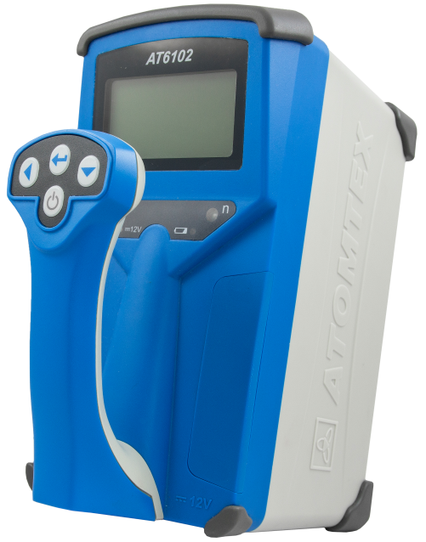
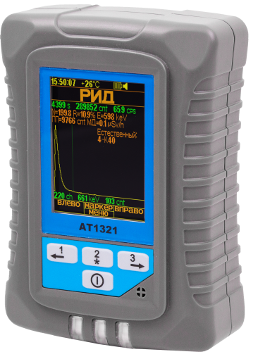
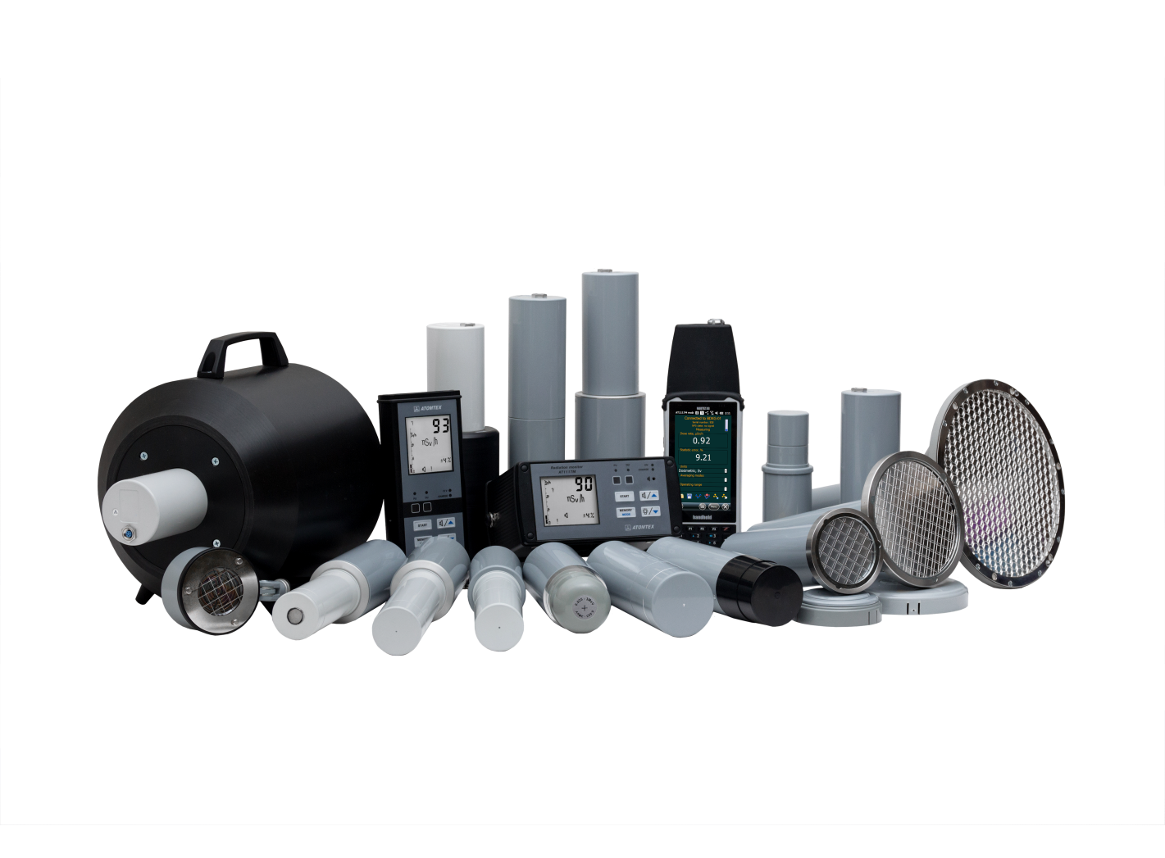
Предмет разработок
Дозиметрические средства измерений на основе неорганических сцинтилляционных детекторов:
высокая чувствительность
(от 0,03 мкЗв/ч): возможность регистрировать незначительные вариации техногенного излучения по отношению к естественному радиационному фону;
высокая временная стабильность;
зависимость чувствительности от энергии фотонного излучения.
МКГ-АТ1321
МКС-АТ6102
МКС-АТ1117М

Slide 3
Проблематика
Для исследования энергетической зависимости дозиметрических средств измерений используются эталонные дозиметрические установки гамма-излучения с ограниченным набором источников
Набор источников гамма-излучения входящий в состав эталонных установок ограничен стоимостью или периодом распада радионуклидов
На практике калибровка, исследование энергетической зависимости дозиметрических средств измерений проводится с использованием источников гамма-излучения ²⁴¹Am, ¹³⁷Cs и ⁶⁰Co
Может привести к ошибочным результатам при измерении мощности дозы в области рентгеновского диапазона
ПРИБОРЫ И ТЕХНОЛОГИИ ДЛЯ ЯДЕРНЫХ ИЗМЕРЕНИЙ И РАДИАЦИОННОГО КОНТРОЛЯ
www.atomtex.com

Slide 4
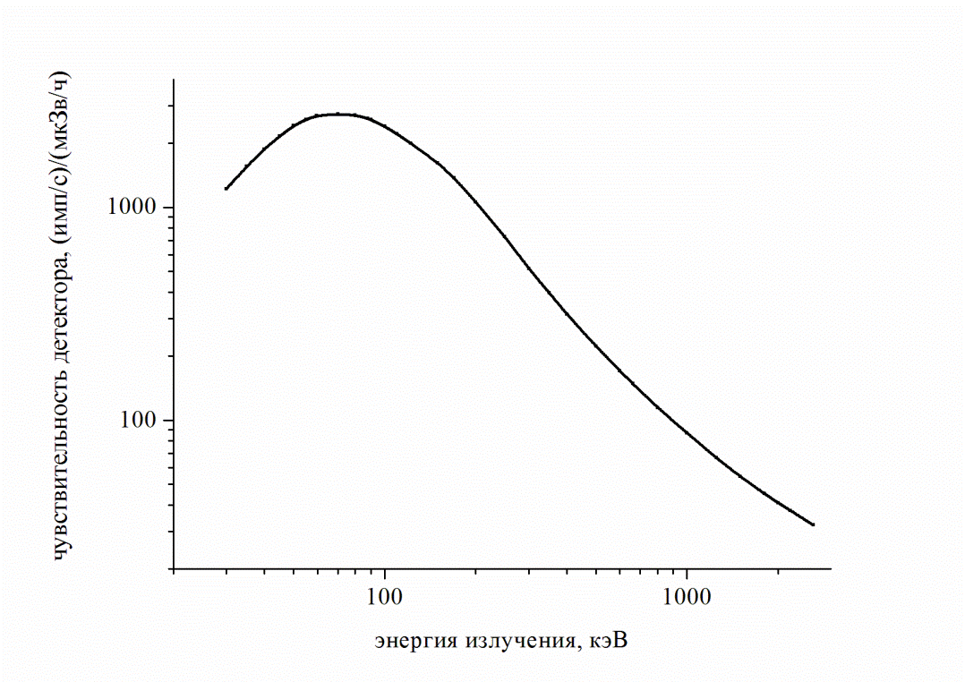
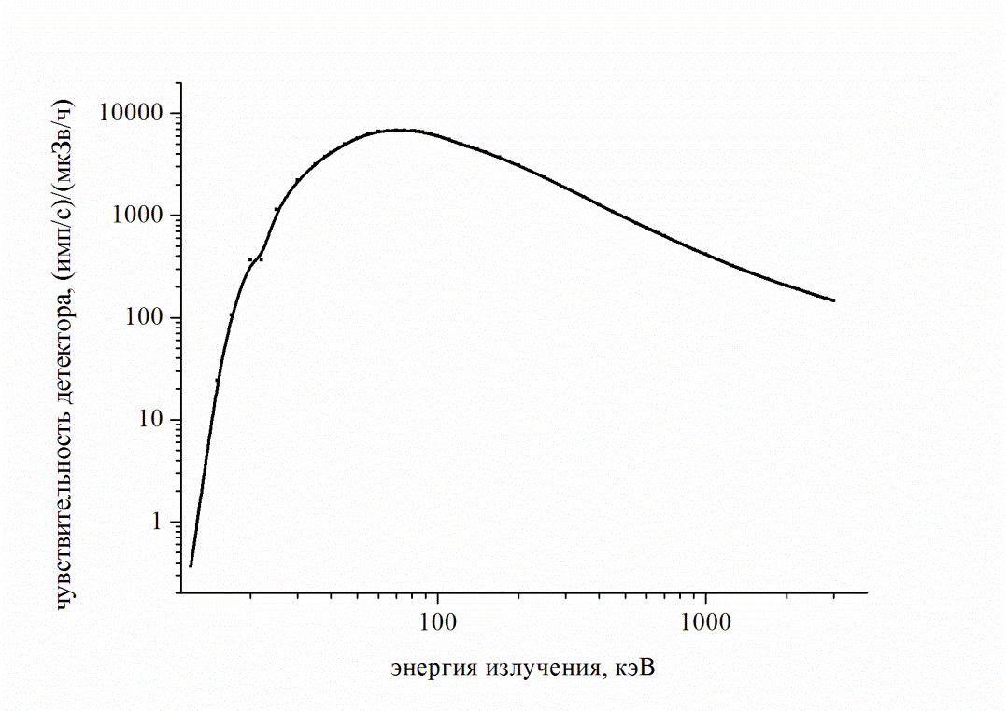
Предмет разработок
Расчетная зависимость чувствительности NaI(Tl) детекторов Ø25х16 мм и Ø40х40 мм от энергии фотонного излучения, полученная методом Монте-Карло

Slide 5
Альтернатива
Использование эталонных рентгеновских установок с широким набором качеств излучений в диапазоне энергий от единиц кэВ до 300 кэВ
НО, нижняя граница диапазона мощности доз большинства рентгеновских установок составляет несколько десятков мкЗв/ч, которая находится за пределом рабочего диапазона измерения мощности дозы большинства средств измерений на основе неорганических сцинтилляционных детекторов
ПРИБОРЫ И ТЕХНОЛОГИИ ДЛЯ ЯДЕРНЫХ ИЗМЕРЕНИЙ И РАДИАЦИОННОГО КОНТРОЛЯ
www.atomtex.com

Slide 6
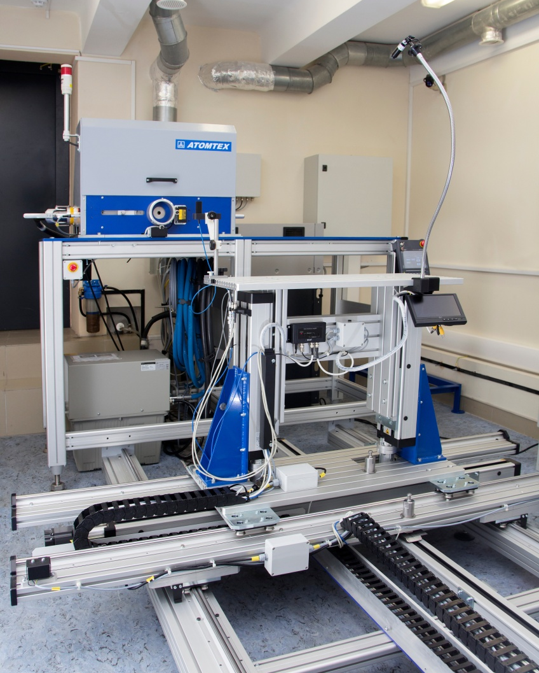
Установка поверочная рентгеновского излучения УПР-АТ300
1. Высокоточные рентгеновские аппараты серии ISOVOLT Titan 320 и/или 225 с металлокерамическими трубками
2.Система позиционирования с автоматизированным перемещением рабочего стола по координатам X, Y, Z с точностью 50 мкм
Диапазоны воспроизводимых единиц
мощность кермы в воздухе 14 нГр/с – 18 мГр/с
δ₀ = 1,8% – 3%
Рабочий эталон 1-го разряда
(по ГОСТ Р 8.804-2012)
ПРИБОРЫ И ТЕХНОЛОГИИ ДЛЯ ЯДЕРНЫХ ИЗМЕРЕНИЙ И РАДИАЦИОННОГО КОНТРОЛЯ
www.atomtex.com

Slide 7
Спектрометрические блоки-компараторы рентгеновского и гамма-излучения
Основные характеристики | БКМГ-АТ1102 |  | БКМР-АТ1104
Детектор | Сцинтилляционный NaI(Tl) Ø40×40 мм |  | Сцинтилляционный NaI(Tl) Ø9×2 мм с Be окном
Диапазон энергий | 40 кэВ – 1500 кэВ |  | 5 – 330 кэВ
Диапазон измерения мощности кермы в воздухе | 0,03 – 5 нГр/с (40 – 300 кэВ) 0,03 – 50 нГр/с (300 – 1500 кэВ) |  | 0,4 – 50 нГр/с
Типовое энергетическое разрешение | 8 % (для энергии 662 кэВ ¹³⁷Cs) |  | 12,5% (для энергии 59,6 кэВ ²⁴¹Am)
Максимальная входная статистическая загрузка | менее 2·10⁵ с⁻¹ |  | менее 1·10⁵ с⁻¹
Предел основной относительной погрешности измерения МД | 5-7% |  | 5-7%
Количество каналов АЦП | 1024 |  | 512
Интерфейс | RS232
Интерфейс подключения к ПК | USB (через адаптер интерфейсный)
Диапазон рабочих температур | от 15°С до 25°С
Габаритные размеры, масса | Ø64х280 мм, 1,2 кг | Ø60х196 мм, 0,6 кг
1
2
1 – Блок-компаратор рентгеновского излучения БКМР-АТ1104
2 – Блок-компаратор гамма–излучения БКМГ-АТ1102
ПРИБОРЫ И ТЕХНОЛОГИИ ДЛЯ ЯДЕРНЫХ ИЗМЕРЕНИЙ И РАДИАЦИОННОГО КОНТРОЛЯ
www.atomtex.com

Slide 8
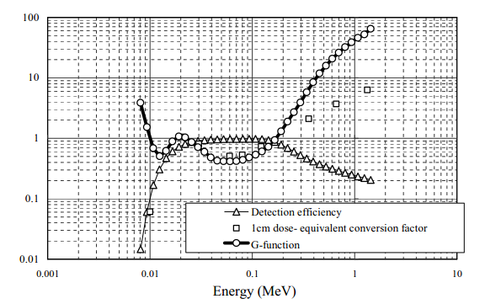
Предмет разработок
Спектрометрический метод дозиметрии для получения величины дозы непосредственно из аппаратурного спектра, используя функцию радиационного отклика в качестве ядра интегрального преобразования от характеристики поля к дозе.
*Moriuchi, S. A new method of dose evaluation by spectrum-dose conversion operator and determination of the operator / S. Moriuchi // JAERI 1209, Japan Atomic Energy Research Institute (1970).

Slide 9
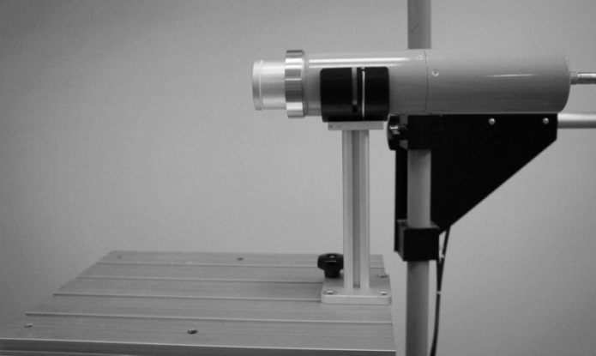
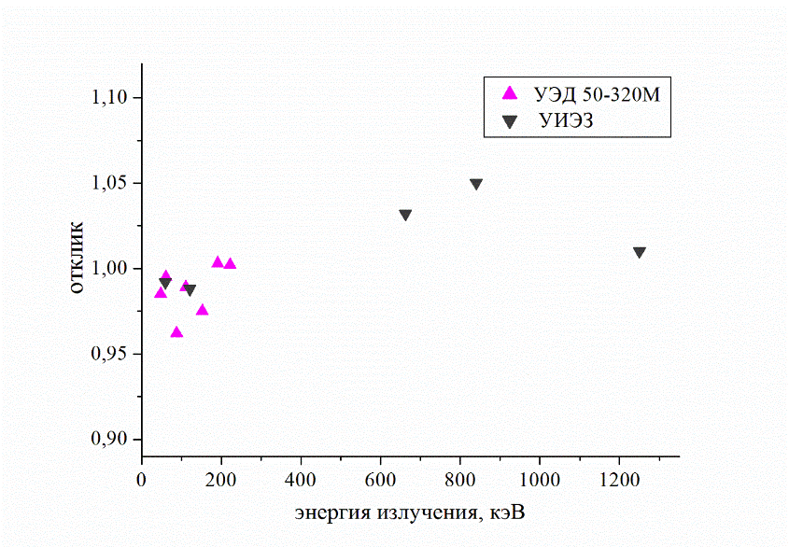
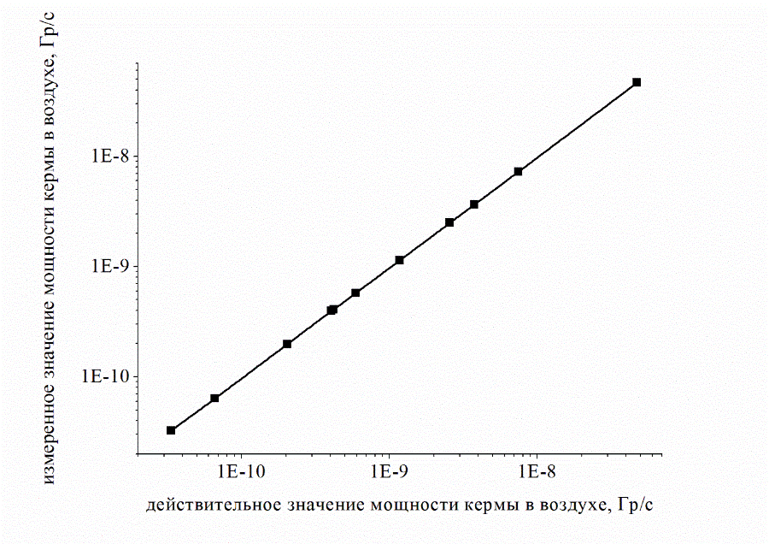
Предмет разработок
Калибровка блока-компаратора БКМГ-АТ1102 в ФГУП «ВНИИМ им. Д.И. Менделеева»:
Измерение мощности кермы в воздухе в диапазоне
0,02 - 100 нГр/с на эталонной установке гамма-излучения УИЭЗ с использованием источников гамма-излучения ²⁴¹Am, ¹³⁷Сs, ²²⁶Ra, ⁶⁰Co;
Измерение мощности кермы в воздухе в диапазоне
1,2 - 12 нГр/с на эталонной установке рентгеновского излучения УЭД 50-320 (режим качества излучения L) в диапазоне энергий 31 – 222 кэВ.
Линейность дозовой характеристики БКМГ-АТ1102
Энергетическая зависимость чувствительности БКМГ-АТ1102 в диапазоне 40 – 1500 кэВ

Slide 10
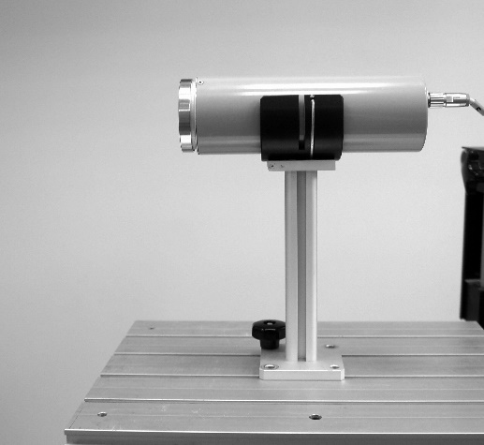
Предмет разработок
Калибровка блока-компаратора БКМР-АТ1104 в ФГУП «ВНИИМ им. Д.И. Менделеева»:
Измерение мощности кермы в воздухе в диапазоне 1,2 - 22 нГр/с на эталонной установке рентгеновского излучения УЭД 50-320 (режим качества излучения L) в диапазоне энергий фотонов 31 - 222 кэВ;
Измерение мощности кермы в воздухе в диапазоне 12 - 260 нГр/с на эталонной установке рентгеновского излучения УЭД 5-50М (режим качества излучения L) в диапазоне энергий фотонов 8 - 27 кэВ;
Измерение мощности кермы в воздухе в диапазоне 4,5 - 650 нГр/с на эталонной установке рентгеновского излучения УЭД 5-50М в диапазоне энергий фотонов 5 - 27 кэВ;
Измерение мощности кермы в воздухе на эталонной установке гамма-излучения УИЭЗ с использованием источников рентгеновского и гамма- излучений на основе радионуклидов ⁵⁵Fe, ¹⁰⁹Cd, ²⁴¹Am из составов ГВЭТ 8-2 и КРИ-1;
Энергетическая зависимость чувствительности БКМР-АТ1104 в диапазоне 5 – 300 кэВ

Slide 11
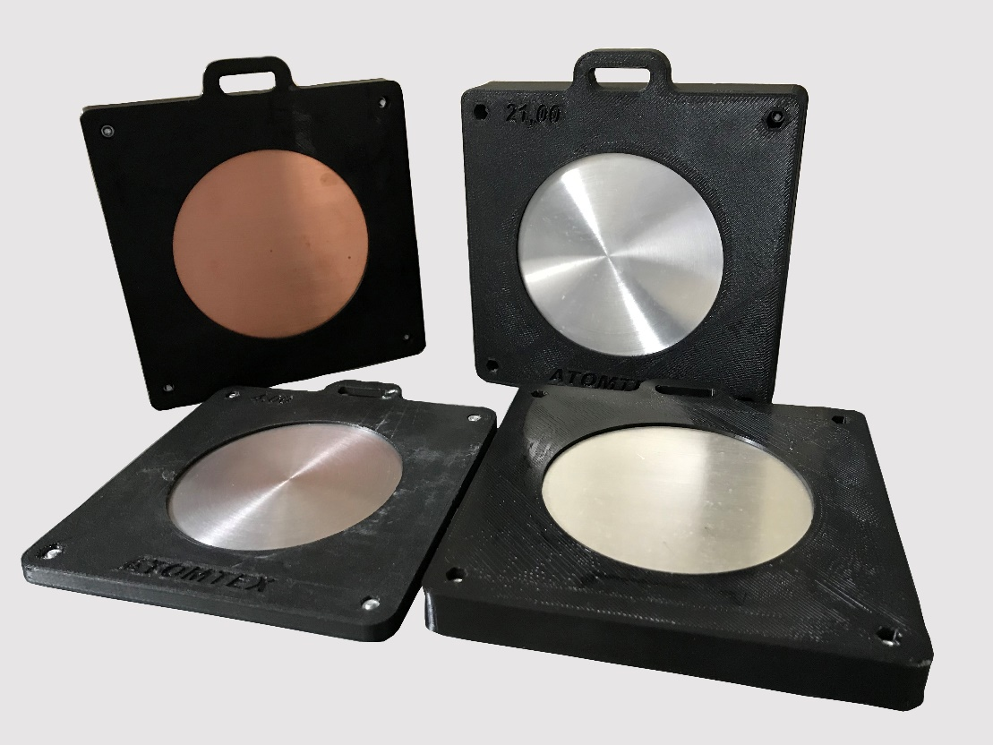
Металлические фильтры из особо чистых металлов
Фильтры | Al | Cu | Sn | Pb
Габаритные размеры, мм | 100 × 100
Диапазон толщин, мм | от 0,1 до 21
Чистота, % | 99,99
ПРИБОРЫ И ТЕХНОЛОГИИ ДЛЯ ЯДЕРНЫХ ИЗМЕРЕНИЙ И РАДИАЦИОННОГО КОНТРОЛЯ
www.atomtex.com

Slide 12
Характеристики серии качеств AT-XL
Качество излучения | Е, кэВ | Фильтрация, мм |  |  |  | СПО, мм | Энергетическое разрешение, %
 |  | Al | Cu | Sn | Pb
AT-XL15 | 15 | 2,184 | 0,048 | - | - | 0,33 Al | 23
AT-XL20 | 21 | 2,184 | 0,256 | - | - | 0,86 Al | 23,8
AT-XL30 | 29 | 2,184 | 0,759 | - | - | 2,1 Al | 20
AT-XL40 | 39 | 5,972 | 1,512 | - | - | 4,25 Al | 17,1
AT-XL55 | 54,5 | 2,184 | 4,47 | - | - | 0,38 Cu | 15
AT-XL70 | 69,7 | 3,67 | 8,988 | - | - | 0,72 Cu | 16
AT-XL100 | 99,8 | 4,991 | 18,006 | 1,031 | - | 1,71 Cu | 19
AT-XL150 | 150 | 4,991 | 20,037 | 13,126 | - | 3,98 Cu | 18,1
AT-XL200 | 200 | 21 | 12,04 | 13,99 | 3,065 | 5,4 Cu | 19
AT-XL250 | 250 | 21 | 12,04 | 15,164 | 4,99 | 6,24 Cu | 23,9
ПРИБОРЫ И ТЕХНОЛОГИИ ДЛЯ ЯДЕРНЫХ ИЗМЕРЕНИЙ И РАДИАЦИОННОГО КОНТРОЛЯ
www.atomtex.com

Slide 13
Аппаратурные спектры серии качеств AT-XL измеренные блоками-компараторами БКМР-АТ1104 и БКМГ-АТ1102
ПРИБОРЫ И ТЕХНОЛОГИИ ДЛЯ ЯДЕРНЫХ ИЗМЕРЕНИЙ И РАДИАЦИОННОГО КОНТРОЛЯ
www.atomtex.com

Slide 14
10 литровая ионизационная камера Type 32003 РТW
Основные характеристики:
Чувствительность: 330 µКл/Гр
Диапазон энергий: 25 кэВ ... 50 МэВ
Энергетическая зависимость
(40 кэВ – 1,5 МэВ) : ≤ ± 3 %
Ток утечки: ≤ ± 10 фA
Внешний диаметр: 276 мм
ПРИБОРЫ И ТЕХНОЛОГИИ ДЛЯ ЯДЕРНЫХ ИЗМЕРЕНИЙ И РАДИАЦИОННОГО КОНТРОЛЯ
www.atomtex.com

Slide 15
Значения калибровочных коэффициентов для ионизационной камеры TM32003
Предварительно ионизационная камера ТМ32003 была откалибрована на стандартных качествах рентгеновского излучения описанные в ISO 4037-1-2019 c известной мощностью кермы в воздухе в диапазоне энергий от 30 до 263 кэВ.
Качество излучения | Эффективная энергия, кэВ | Калибровочный коэффициент, Гр/Кл
AT-XL55 | 54,5 | 3,074·10³
AT-XL70 | 69,7 | 3,095·10³
AT-XL100 | 99,8 | 3,113·10³
AT-XL150 | 150 | 3,122·10³
AT-XL200 | 200 | 3,141·10³
AT-XL250 | 250 | 3,162·10³
ПРИБОРЫ И ТЕХНОЛОГИИ ДЛЯ ЯДЕРНЫХ ИЗМЕРЕНИЙ И РАДИАЦИОННОГО КОНТРОЛЯ
www.atomtex.com

Slide 16
Процедура сравнения показаний блока-компаратора БКМГ-АТ1102 и ионизационной камеры ТМ32003
Ионизационная камера ТМ32003 и блок-компаратор БКМГ-АТ1102 поочередно помещались в поле излучения и измерялась мощность кермы в воздухе
Измерения мощности дозы проводились на расстоянии 2,5 м от фокуса рентгеновской трубки
Диаметр равномерного поля излучения на данном расстоянии составляет 300 мм
ПРИБОРЫ И ТЕХНОЛОГИИ ДЛЯ ЯДЕРНЫХ ИЗМЕРЕНИЙ И РАДИАЦИОННОГО КОНТРОЛЯ
www.atomtex.com

Slide 17
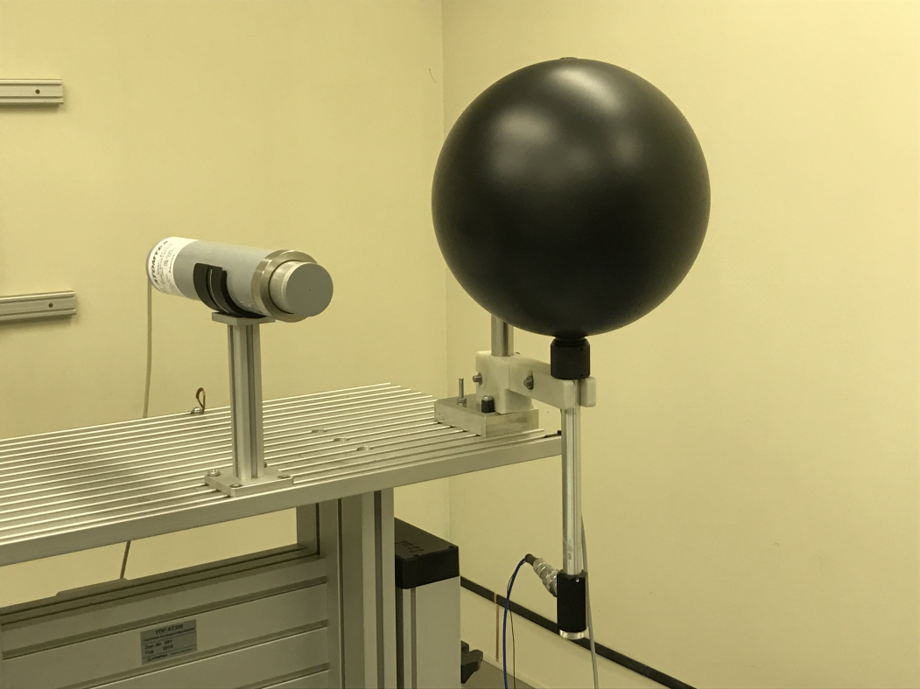
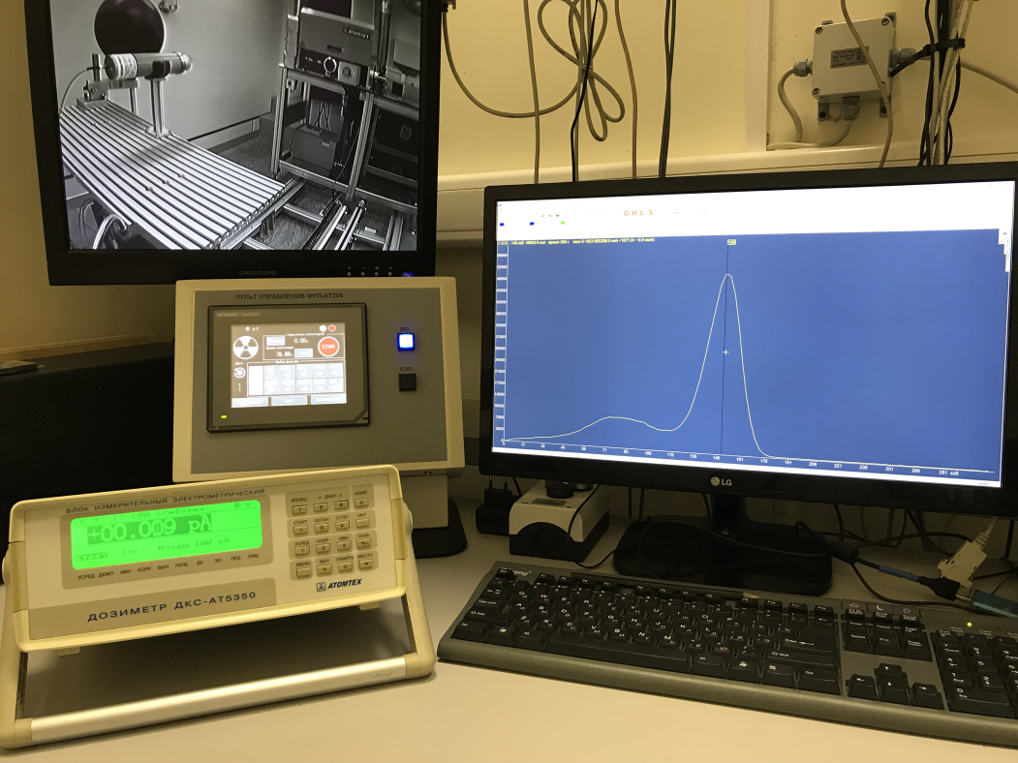
Процедура сравнения показаний блока-компаратора БКМГ-АТ1102 и ионизационной камеры ТМ32003
Размещение блока-компаратора гамма-излучения БКМГ-АТ1102 и ионизационной камеры ТМ32003 на рабочем столе
Пульт управления формирователем поля и измерительное оборудование
ПРИБОРЫ И ТЕХНОЛОГИИ ДЛЯ ЯДЕРНЫХ ИЗМЕРЕНИЙ И РАДИАЦИОННОГО КОНТРОЛЯ
www.atomtex.com

Slide 18
Сравнение полученных с использованием ионизационной камеры ТМ32003 и блока-компаратора БКМГ-АТ1102 значений мощности кермы в воздухе
Качество излучения | Значения мощности дозы, мкГр/ч |  | Δ, %
 | ТМ32003 | БКМГ-АТ1102
AT-XL55 | 3,247 | 3,297 | 1,54
AT-XL70 | 2,520 | 2,519 | -0,04
AT-XL100 | 5,831 | 6,037 | 3,53
AT-XL150 | 6,828 | 6,700 | -1,87
AT-XL200 | 9,821 | 10,17 | 3,55
AT-XL250 | 20,323 | 21,638 | 6,47
ПРИБОРЫ И ТЕХНОЛОГИИ ДЛЯ ЯДЕРНЫХ ИЗМЕРЕНИЙ И РАДИАЦИОННОГО КОНТРОЛЯ
www.atomtex.com

Slide 19
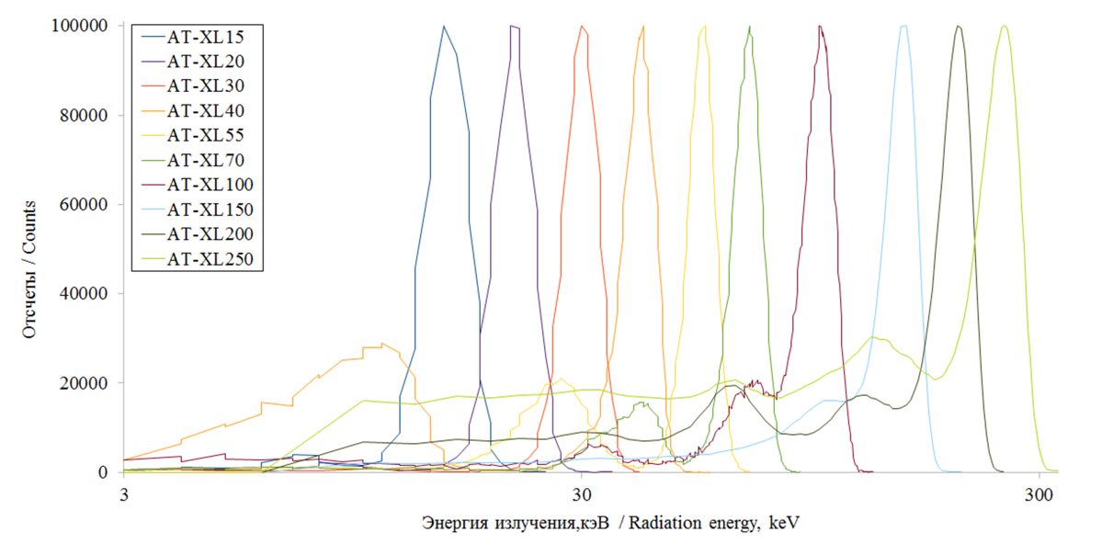
Значения мощности дозы на расстоянии 1 м от фокуса рентгеновской трубки с учётом расширенной неопределенности
Аппаратурные спектры серии качеств AT-XL в логарифмическом масштабе
Качество излучения | Мощность дозы, мкЗв/ч
AT-XL55 | 1,051 ± 0,065
AT-XL70 | 0,985 ± 0,065
AT-XL100 | 1,104 ± 0,071
AT-XL150 | 0,584 ± 0,038
AT-XL200 | 1,641 ± 0,102
AT-XL250 | 18,08 ± 1,02
ПРИБОРЫ И ТЕХНОЛОГИИ ДЛЯ ЯДЕРНЫХ ИЗМЕРЕНИЙ И РАДИАЦИОННОГО КОНТРОЛЯ
www.atomtex.com

Slide 20
Таким образом, созданные поля рентгеновского излучения обеспечивают возможность проводить исследования энергетической зависимости высокочувствительных дозиметрических средств измерений на основе неорганических сцинтилляционных детекторов на установке УПР-АТ300 расстояниях 1 м и 2,5 м от фокуса рентгеновской трубки по мощности дозы в пределах единиц мкЗв/ч (мкГр/ч) в диапазоне энергий от 55 до 250 кэВ.
Планируется дальнейшая работа по калибровке поля излучения по мощности дозы в диапазоне энергий от 15 до 50 кэВ с применением рентгеновского блока компаратора БКМР-АТ1104.
ПРИБОРЫ И ТЕХНОЛОГИИ ДЛЯ ЯДЕРНЫХ ИЗМЕРЕНИЙ И РАДИАЦИОННОГО КОНТРОЛЯ
www.atomtex.com

Slide 21
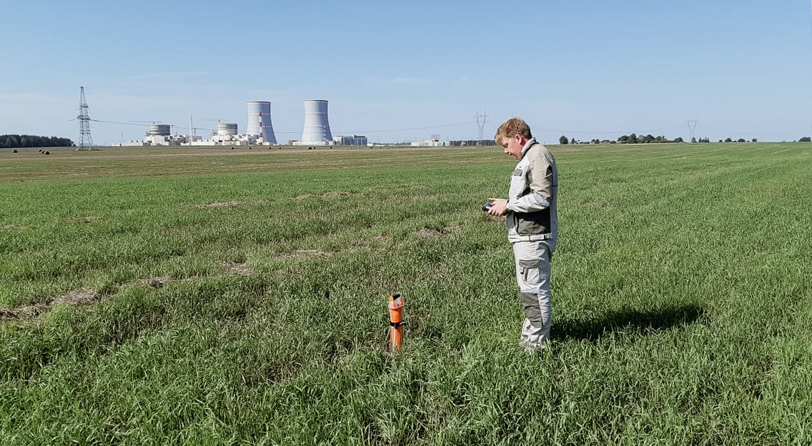
СПАСИБО ЗА ВНИМАНИЕ!
Республика Беларусь
220005, Минск, ул. Гикало, 5
Тел./Факс: +375-17-292-81-42
info@atomtex.com
www.atomtex.com

